Slide 1

ガンマ線バースト偏光検出器
GAPのフライトモデル試験
（GAmma-ray burst Polarimeter : GAP）
米徳大輔 （金沢大学）
村上敏夫、 藤本大史、 坂下智徳 （金沢大）
郡司修一、 岸本佑二、東海林礼之 、 田中佑磨（山形大）
三原建弘 （理研）
久保信 （クリアパルス）
日本天文学会 2009年秋季大会
（2009/09/15 ）

Slide 2
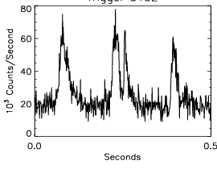
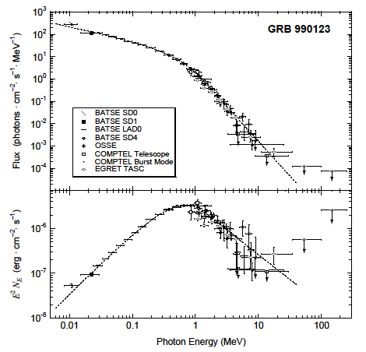
プロンプトの放射メカニズム
ガンマ線偏光が鍵
どのように 10⁵² erg ものエネルギーを
一瞬にしてガンマ線放射で解放するのか？
■ 磁場は揃っているか、ランダムか？
■ シンクロトロンか、ジッターか？
■ ユニフォームジェットか、パッチ―か？
∝ E^{α}
∝ E^{β}
0.0
100
νF_{ν}
E^{β}
case1
E^{α}
Peak energy (Epeak)
case2

Slide 3
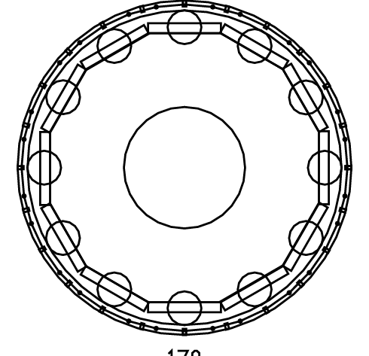
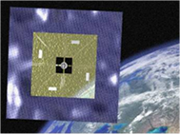
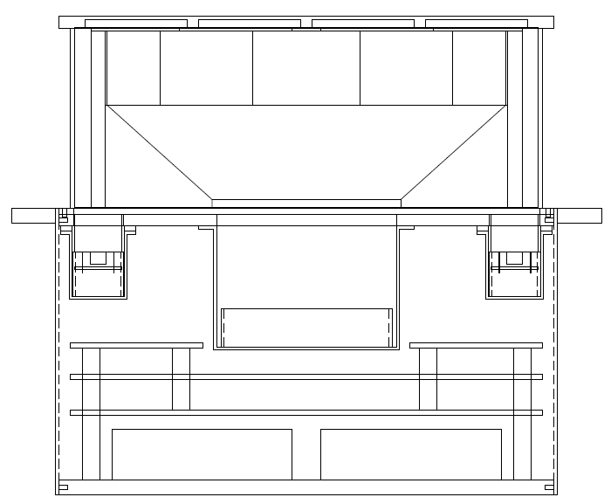
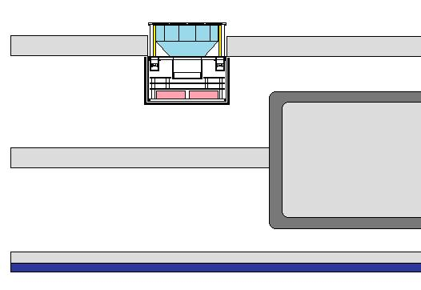
小型ソーラーセイル実証機IKAROS (イカロス)
■ 反太陽面のパネルに取り付け
■ 前方には障害物は無い
■ 偏光観測範囲：60 – 300 keV
■ スペクトル測定範囲：30 – 300 keV
■ 時間分解能１秒で偏光観測
■ ２エネルギーバンドで偏光観測
140
反太陽面
20m
60 mm
プラスチック
シンチレータ
CsI
■ 宇宙で直径 20m の帆を展開
■ 太陽からの輻射圧を受け、
光子の運動量を推進力に
■ 2010年夏期に H2A ロケットで
打ち上げ予定
R6041
耐震化
スラスタ用
燃料タンク
R7400p
analog
100 mm
FPGA
CPU
太陽電池パドル
高圧電源
高圧電源
太陽面

Slide 4
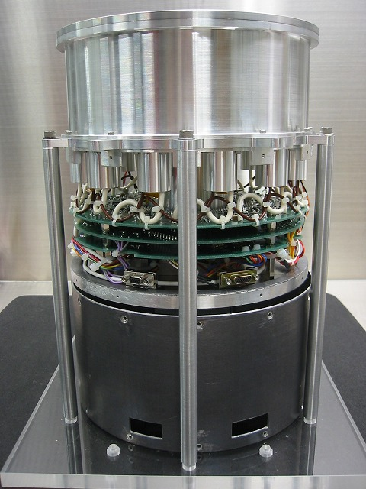
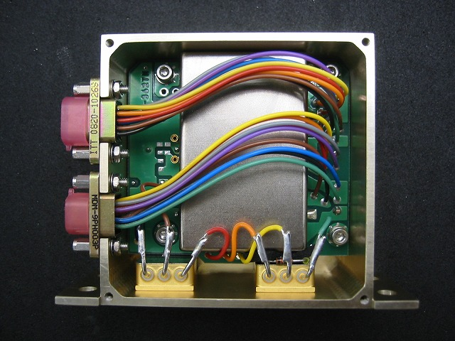
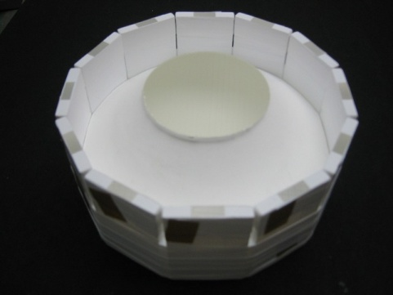
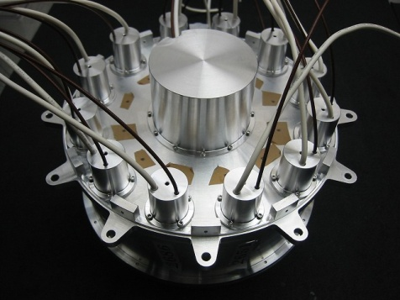
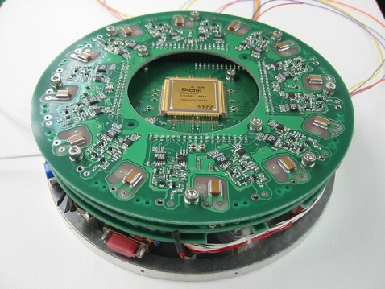
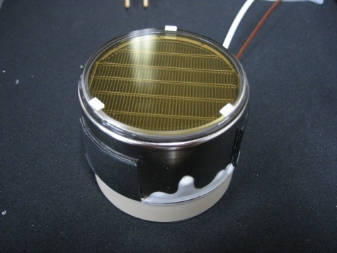
GAP フライトモデル
GAP-P (電源)
GAP-S (センサー)

Slide 5
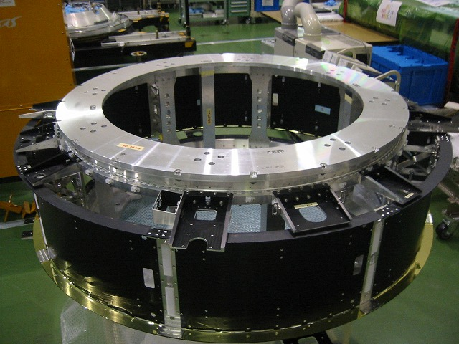
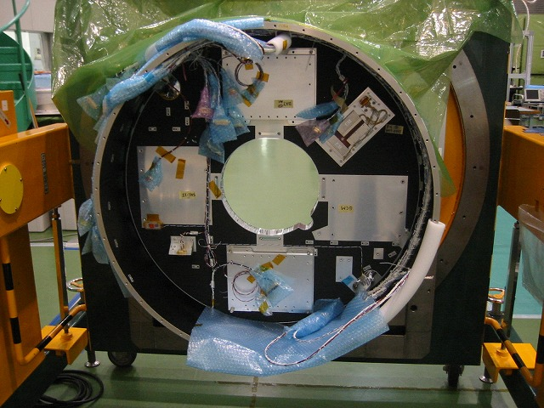
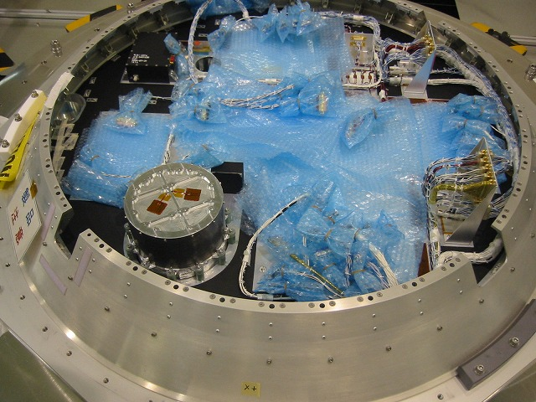
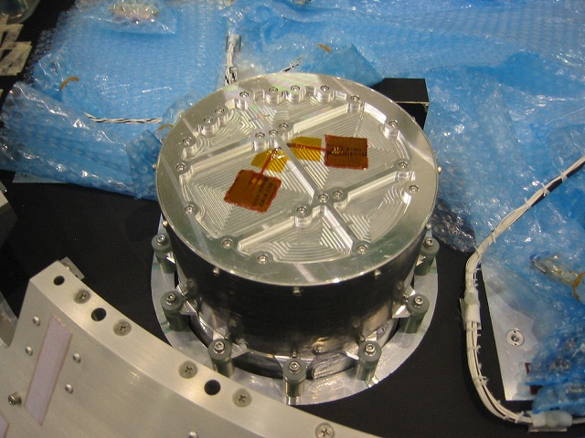
膜展開機構周辺
膜展開機構制御系
GAP-P (電源)
GAP取り付けデッキ
GAP-S (センサー)

Slide 6
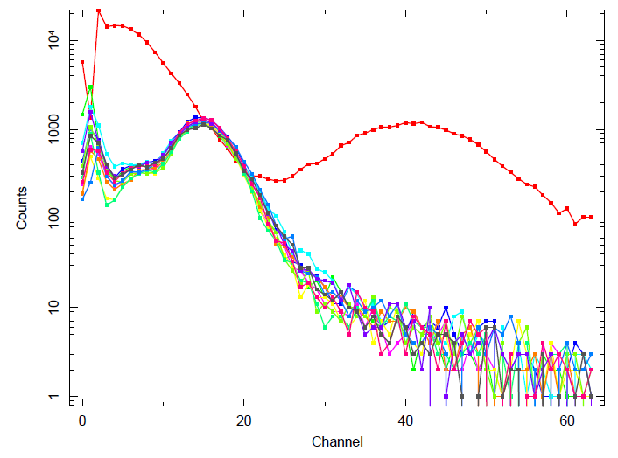
スペクトル
■ プラシンチ LD は 7keV 程度 (約 60keV からの偏光測定が可能)
■ CsI のLD は十分良いので、30 keV程度に設定
■ low- & high-energy の 2 バンドで偏光測定が可能 (分け目は可変)
²⁴¹Am 光電ピーク(59.5keV)
キャルソースを搭載し
1%の精度でゲインを調整
プラシンチ
CsI 12系統
偏光測定
(low-energy)
偏光測定
(high-energy)

Slide 7
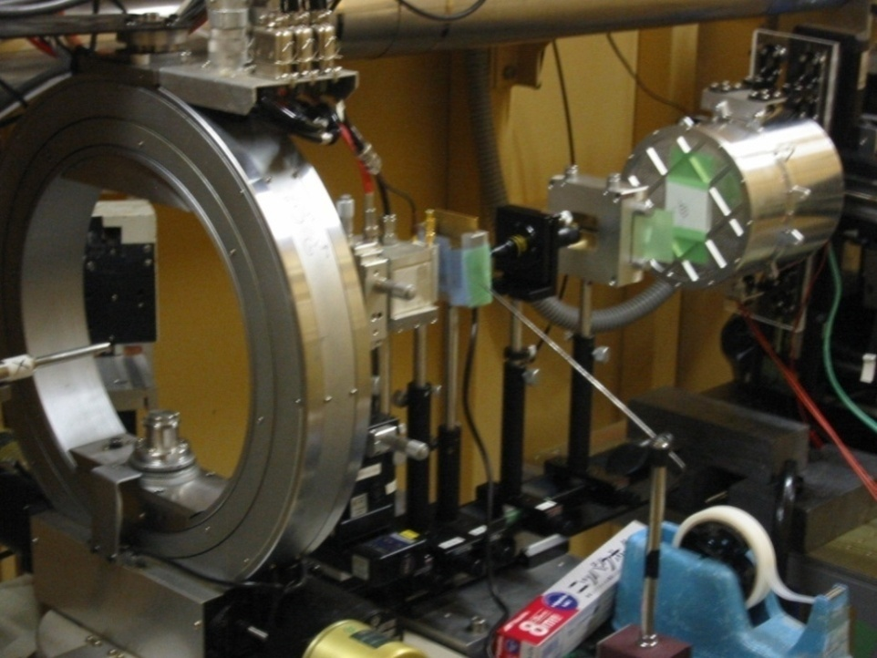
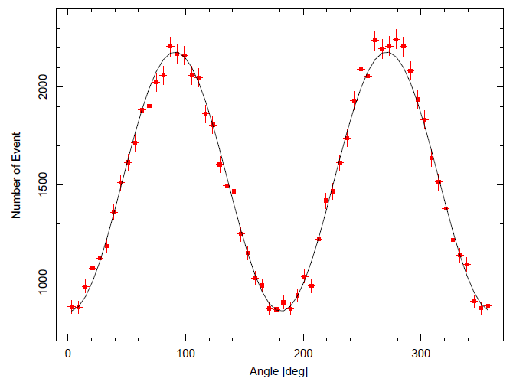
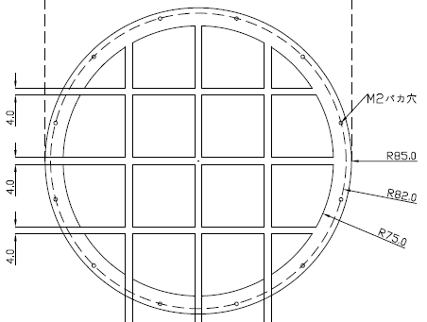
KEK 高偏光Ｘ線実験
KEK実験で得られた偏光モジュレーション
2000
イベント数
1000
BL-14A
0
100
200
300
回転角
■ 回転実験では M=0.45
EGS5 や GEANT4 のシミュレーションでは
M=0.46 で、2% 程度では一致
■ 実験データとシミュレータを比較して
システマティックを抑える努力が必要

Slide 8
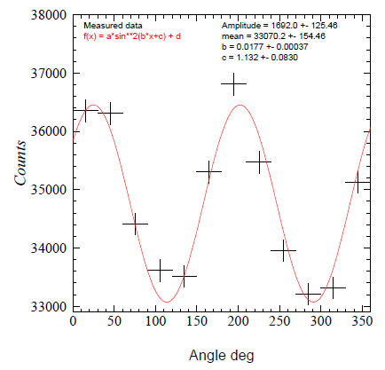
測定モード
実験室のビームラインで得られた
モジュレーションカーブ（偏光度 15%）
■ GRB モード
GRB トリガーから約3分間、
「ライトカーブ」「スペクトル」
「偏光データ」を測定。
125ms ライトカーブでIPN を実現
１秒分解能で
偏光データを解析できる
■ CRAB モード
視野にかに星雲が入る時、
約１週間の連続観測
(18% の偏光度を検出可能)
角度 (degree)
偏光データを約１時間積分し、
データパケットとして送信。
これを何回も繰り返す。
太陽センサーが正常に動いていれば、
空間に対する偏光角度も測定可能

Slide 9
おおまかなスケジュール
打ち上げまで8ヶ月
現在
2008
2009
2010
1
2
3
4
5
6
7
8
9
10
11
12
1
2
3
4
5
6
7
8
9
10
11
12
1
2
3
4
5
PM の製作
FM 製作
回路部品のガンマ線照射試験
センサー組配
5月
回路部品のプロトン照射試験（２回）
センサー＆エレキ結合
PM 単体試験
電源回路製作
衛星インターフェース試験
CPUソフトFIX
KEK 高偏光Ｘ線試験
FM 単体試験
センサー受け入れ試験
真空試験
熱サイクル試験
振動試験
衝撃試験 1000Gsrs
総合試験

Slide 10
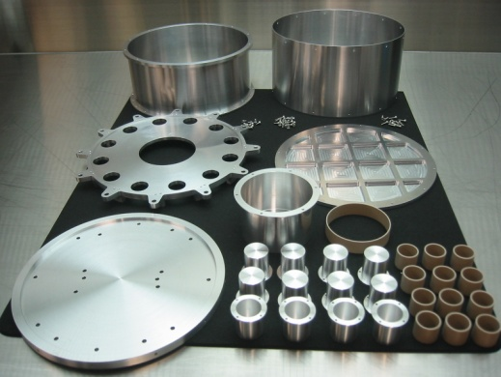
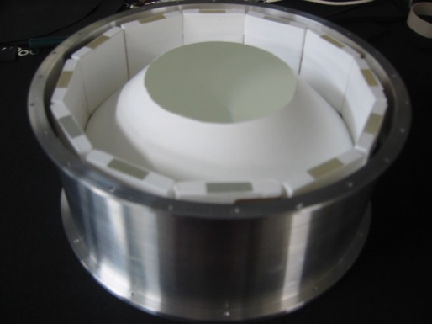
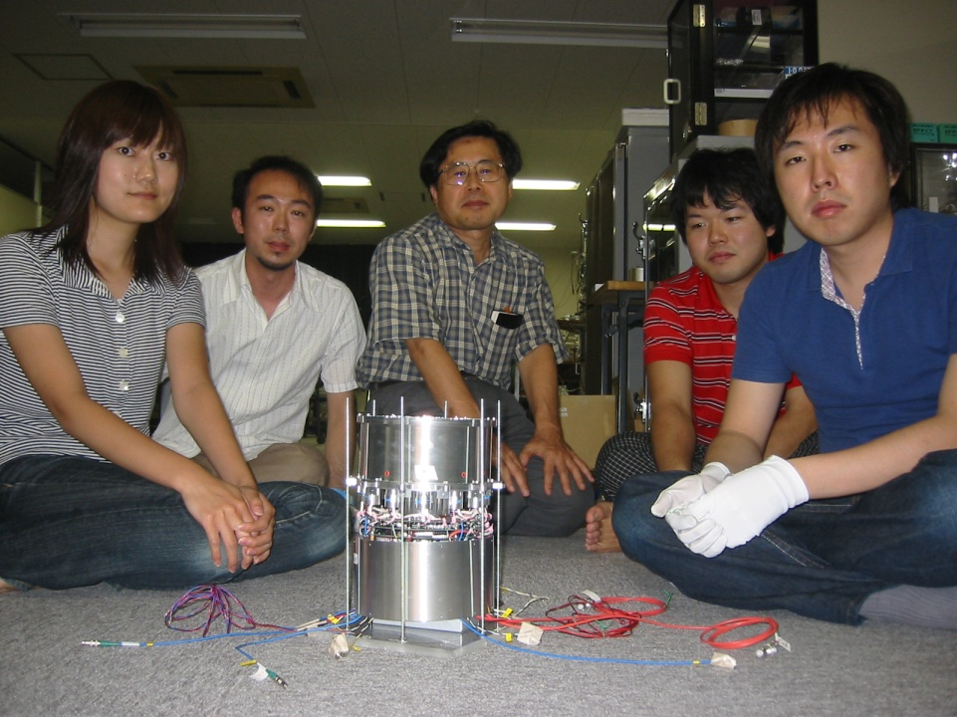
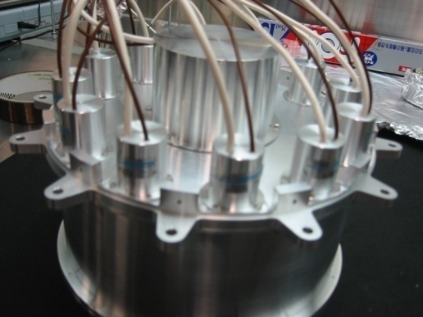
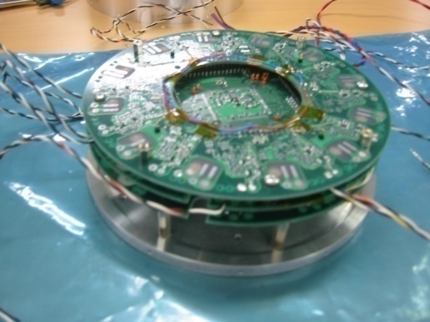
まとめ
■ 2010 年夏期に打ち上げ予定の小型ソーラーセイル実証機に
GRB 偏光観測装置(GAP) を搭載する
■ フライトモデルは完成し、単体試験＆総合試験を行っている。
■ KEK 放射光を用いた実験とシミュレーションとの比較から、
系統誤差は 2% 程度と考えられるが、引 き続き詳細に検討する。

